Slide 1
总复习—知识结构
基本
器件
运算放大器(chap2)
结构(了解)
等效模型
二极管(chap3)
工作原理
外特性
场效应管(chap4)
特性
BJT(chap5)
使用方法
参数
基本放大电路(FET,BJT)
基本分
图解分析法
工作原理
功率放大电路(chap9)
小信号模型
基本
电路
差分放大电路(chap7)
工作特点
反馈放大电路(chap8)
瞬时极性法
基本运算电路(chap2)
析方法
性能指标
(直流,交流)
输出短路法
正弦波产生电路(chap10)
虚短,虚断
直流稳压电路(chap11)
信号
正弦信号，etc.

Slide 2
各章复习要点
Chap1 绪论 放大电路的主要的性能指标

Slide 3

频率响应及带宽
3dB 频率点（半功率点）
3dB 频率点（半功率点）
中频区
高频区
低频区

Slide 4
有
要想减小衰减，则希望…？
电压放大模型
要想减小衰减，则希望…？
电流放大模型

Slide 5
要想减小负载的影响？
电压放大模型
要想减小负载的影响？
电流放大模型

Slide 6
Chap2 基本运算电路
①同相和反相比例。
②加法和减法,积分和微分。
③组合电路的计算（虚短和虚断）。
④虚短和虚断要求熟练应用。

Slide 7
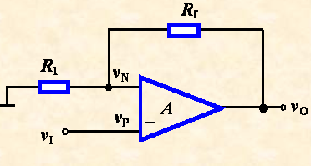
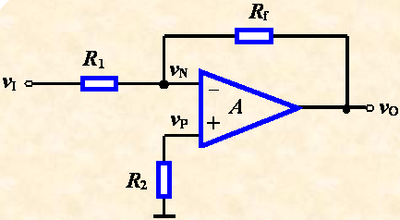
同相和反相放大电路比较
同相
反相
电路
形式
A_{v}
R₁
R_{i}
0
0
R_{o}

Slide 8
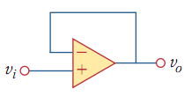
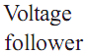
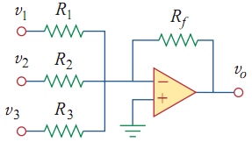
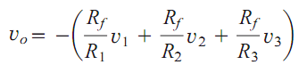

Slide 9
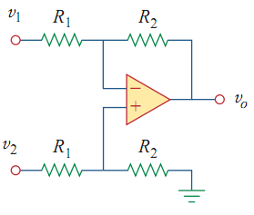
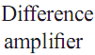
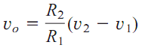
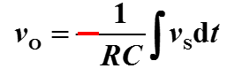


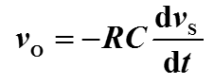

Slide 10
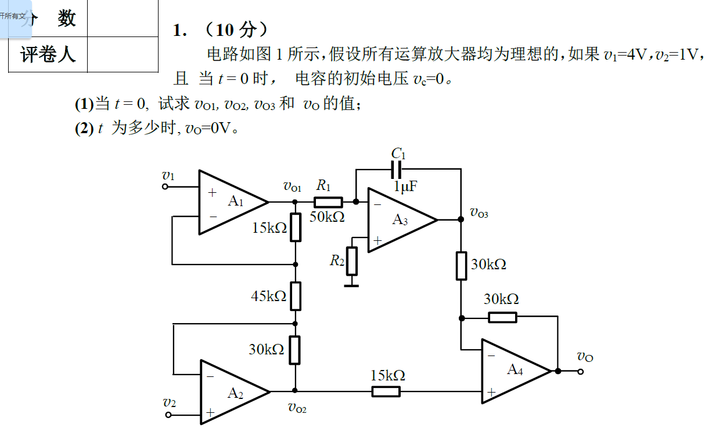

Slide 11
Chap3 二极管
1、半导体导电的特点
本征激发、空穴、载流子；掺杂、N型、P型、多数载流子、少数载流子
2、PN结的特性
PN结的形成，扩散、漂移、内电场；PN结的单向导电性；PN结的击穿
3、二极管（含稳压二极管）
伏安特性，PN结方程，门坎电压；二极管导通、截止状态判断；二极管的模型（理想、恒压降）；二极管应用电路及分析

Slide 12
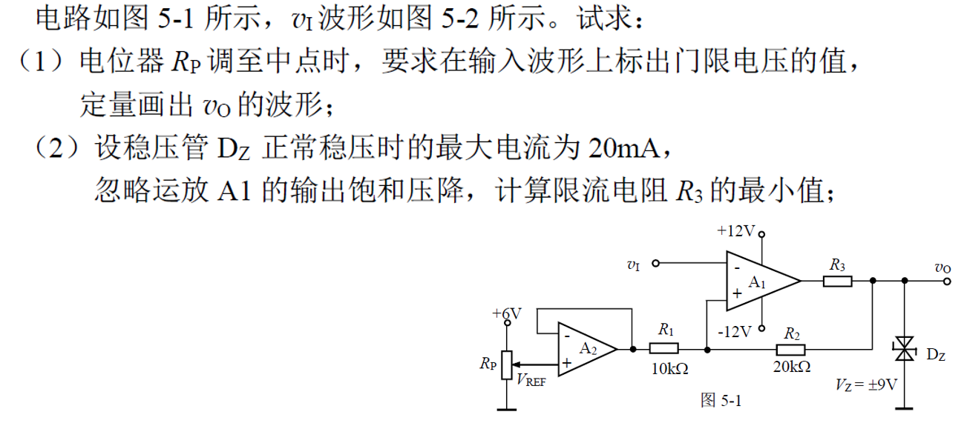
Chap3 二极管

Slide 13
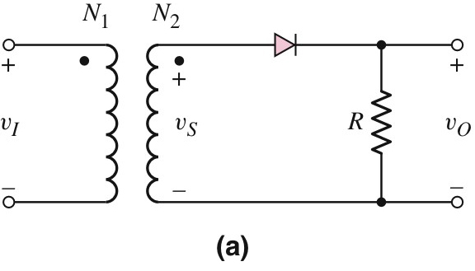
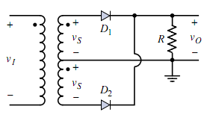
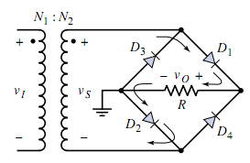
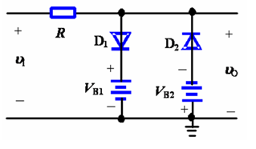
Chap3 二极管

Slide 14
Chap4 MOS管
①MOSFET的工作原理、特性曲线、主要参数。
②MOSFET的静态和动态分析。

Slide 15
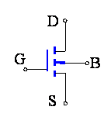
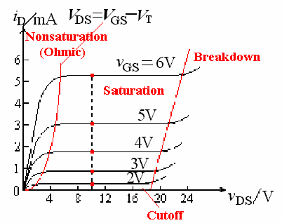
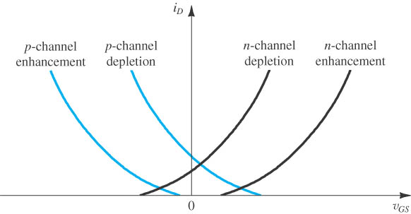

Slide 16
Chap5 BJT三极管
1、基本概念
BJT的结构；BJT的电流分配原理；BJT的放大条件；
BJT的特性曲线（输出特性），饱和、放大、截止
2、基本放大电路的分析方法
静态： 近似估算法。
典型电路：固定偏流电路、分压式射极偏置电路。
动态：小信号等效电路法
3、基本单元电路 共射、共集、共基（电路特点、
用途、分析方法）

Slide 17
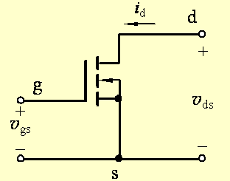
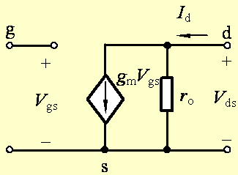
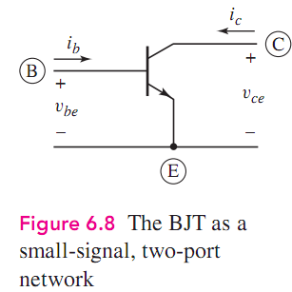
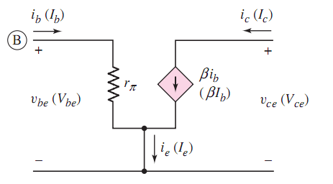

Slide 18
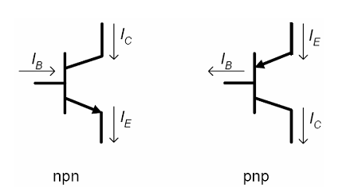
BJT
BJT Circuit Configurations

Slide 19
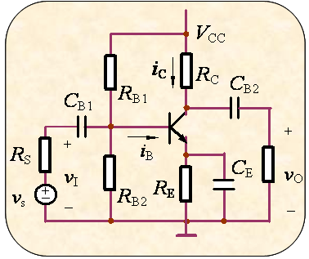
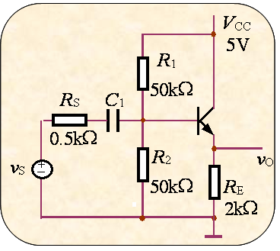
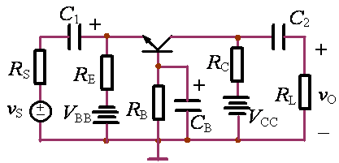
BJT
FET
CE
CS
Inverting Amplifier
CC
CD
voltage follower
CB
CG
current follower

Slide 20
DC Analysis
Q－point
DC biasing

Slide 21
AC Analysis
A_{V}，R_{i}，R_{o}
AC Performance

Slide 22
The Three Basic Amplifier Configuration:

Slide 23
The Three Basic Amplifier Configuration:

Slide 24
The Three Basic Amplifier Configuration:

Slide 25
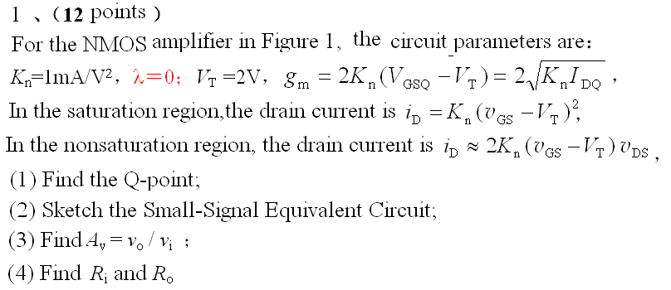
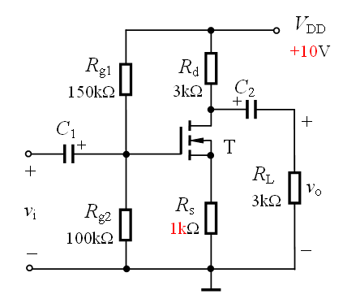

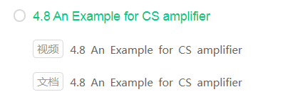

Slide 26
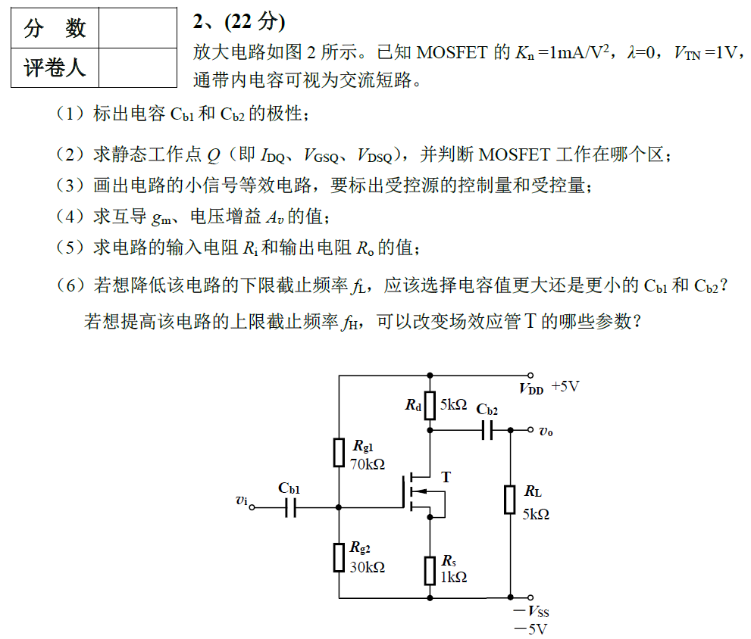

Slide 27
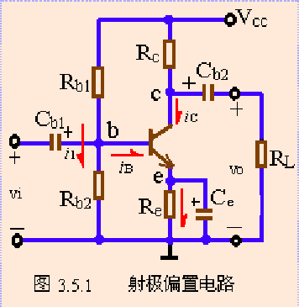
Chap6 频率响应
1、基本概念
2、低频响应
3、高频响应
高频区
中频区
低频区
C_{b1} C_{b2} 及 C_{e}短路
C_{b1} C_{b2} 及 C_{e}
C_{be 、}C_{bc}
C_{be} C_{bc}开路

Slide 28
Chap6 频率响应
1、基本概念
2、低频响应
3、高频响应

Slide 29
Chap7 差分放大电路
1、电流源
会辨认电流源；会计算镜像电流源的电流。
2、差分电路
基本概念：差模与共模、抑制共模（零漂）的原理；
如何提高差分性能指标（单出 双出）
基本分析方法：如何转换为单边电路；
R_{o}的等效，R_{L}的折算

Slide 30
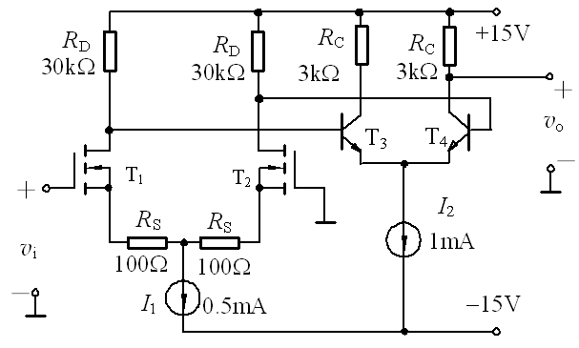
Chap7 差分放大电路
3、多级放大器的动态计算
下一级的输入电阻是前一级的负载电阻
4、集成电路运算放大器 主要参数

Slide 31
Chap8 反馈放大电路
①反馈有关的基本概念。
②反馈组态的判断。
③深度负反馈条件下的近似计算。
④负反馈对放大电路性能的影响。

Slide 32
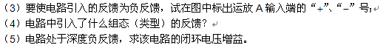

Slide 33
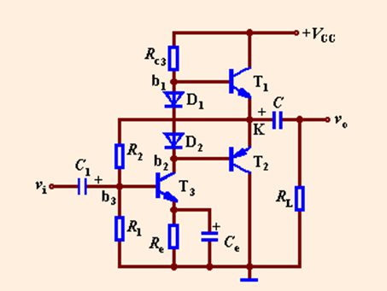
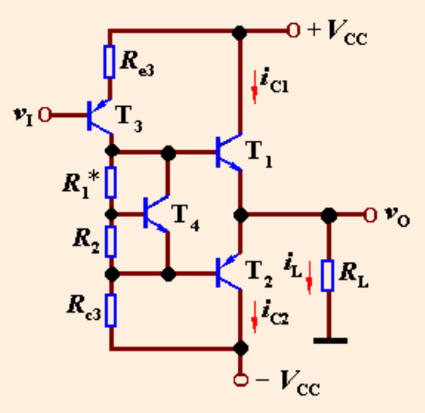

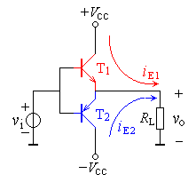
Chap9 功率放大电路
1、提高效率和减少非线形失真矛盾的方法：甲类->乙类->甲乙类
2、指标计算：P_{o}、P_{T}、效率及功放管安全工作参数

Slide 34
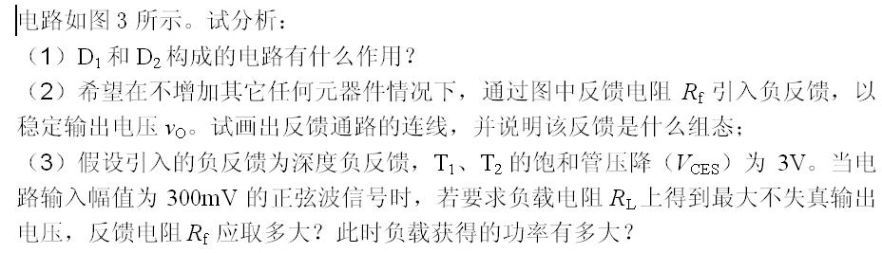

Slide 35
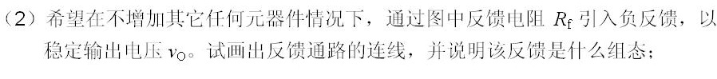
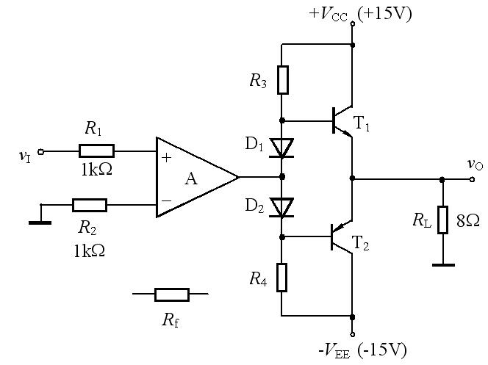
电压串联负反馈

Slide 36
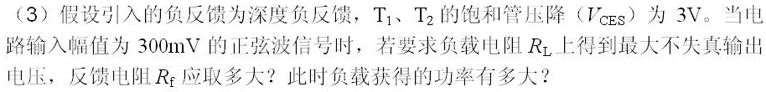
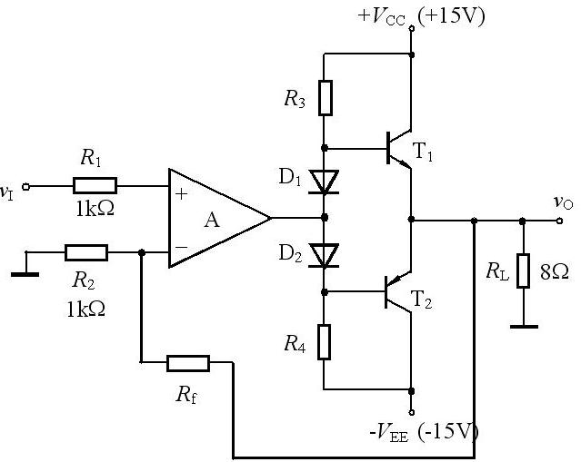
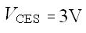
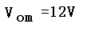

Slide 37
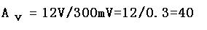

Slide 38
v_{I}
v_{o}
v_{f}

Slide 39
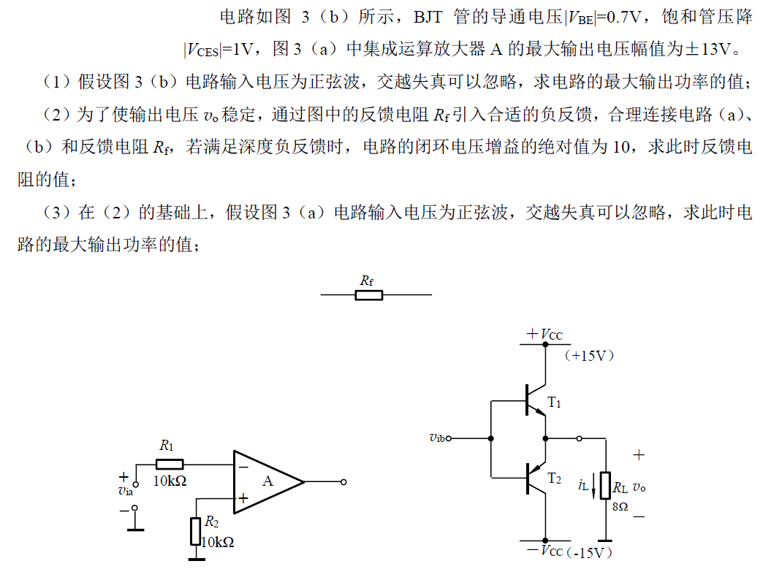

Slide 40
Chap10 信号处理与信号产生电路
1、滤波器类型，传递函数
2、RC正弦波振荡电路：相位条件，振荡频率计算，
起振条件，稳幅原理
3、电压比较器：门限电压计算，画传输特性，
画输出波形；（单门限、迟滞）
4、方波、三角波产生：迟滞比较器+积分电路的综合应用

Slide 41
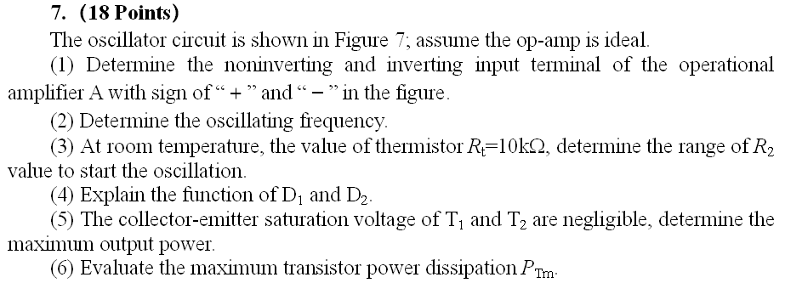

Slide 43
Chap11 直流稳压电源
1、桥式整流、电容滤波电路：
工作原理，输出直流电压与输入交流电压有效值的定量关系。
2、串联稳压电路
即电压串联负反馈稳压原理，输出电压（及调节范围）的计算，三端集成稳压器的简单应用。

Slide 44
考试重点
1、分立元件放大电路的分析
以第4章为主，MOSFET和差分电路；
2、负反馈
组态和极性的判断；
负反馈对放大电路性能的影响；
根据负反馈影响，已知欲改善的性能，能自己引入负反馈；
深度负反馈下的近似计算
3、集成运放的应用电路分析

Slide 45
第一章 绪论
第二章 运算放大器
第三章 二极管及其基本电路
第四章 场效应三极管及其放大电路
第五章 BJT及其放大电路
第六章 频率响应
第七章 模拟集成电路
第八章 反馈放大电路
第九章 功率放大电路
第十章 信号处理与信号产生电路
第11章 直流稳压电源

Slide 46
复习方法建议
1.复习提到的相关内容；
2.复习各章作业；
3.再统览所有知识点，形成知识网络；（每人在A4纸上完成）
4.如有时间，可适量作些其它习题（最好有答案）。
5.重点内容为：
第四章 基本放大电路基础
第八章 负反馈放大电路
第二，十章 集成运放的应用

Slide 47
输入级—R_{i}↑
中间放大级—A_{V} ↑
输出级—R_{o} ↓
共集、共射
共射、共基
共集
R_{i}↑
2个信号相减
直接耦合零漂
R_{L}特别小
场效应管
差分放大电路
电流源
功率放大电路
性能改善
运算放大器应用 各种功能电路
集成运算放大器
反馈技术、方法

Slide 48
复习举例： 集成运放应用电路
注意知识之间的相互关联！
功放的前级放大电路，串联型稳压电源的比较放大电路

Slide 49
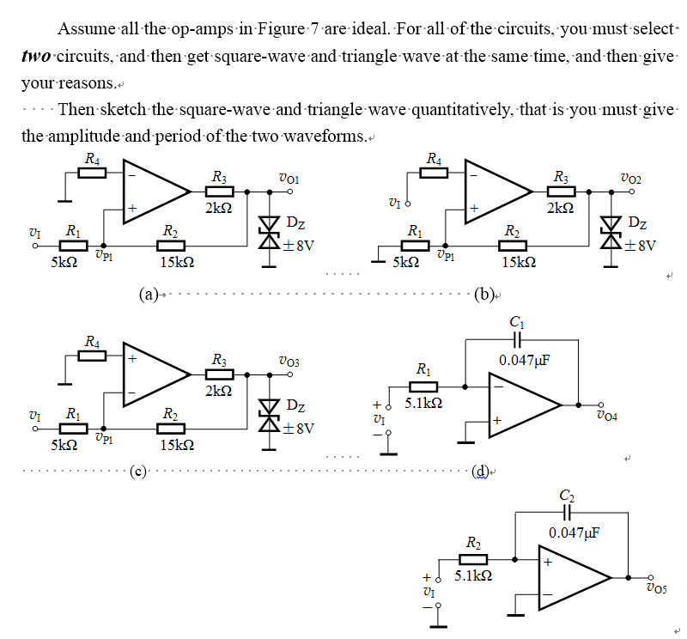

Slide 50
THE END
Questions
and
Answers

